Slide 1

Statistika Bose-Einstein (partikel tak terbedakan)
Jumlah penyusunan sistem-sistem dalam assembli boson adalah
$$W=\prod_{s=1}^{M}{\frac{\left(g_{s}+n_{s}−1\right)!}{\left(g_{s}−1\right)!n_{s}!}}$$
$$W=W_{1}∙W_{2}∙W_{3}∙W_{4}∙W_{5}$$
Dengan mengambil $n=1$, $g=5$
$$W_{1}=\frac{\left(5+1−1\right)!}{\left(5−1\right)!1!}=\frac{5!}{4!}=5$$
$n=2$, $g=4$
$$W_{2}=\frac{\left(4+2−1\right)!}{\left(4−1\right)!2!}=\frac{5!}{3!2!}=10$$
$n=3$, $g=3$
$$W_{3}=\frac{\left(3+3−1\right)!}{\left(3−1\right)!3!}=\frac{5!}{2!3!}=10$$

Slide 2

$n=4$, $g=2$
$$W_{4}=\frac{\left(2+4−1\right)!}{\left(2−1\right)!4!}=\frac{5!}{4!}=5$$
$n=5$, $g=1$
$$W_{5}=\frac{\left(1+5−1\right)!}{\left(1−1\right)!5!}=\frac{5!}{5!}=1$$
Sehingga
$$W=W_{1}∙W_{2}∙W_{3}∙W_{4}∙W_{5}$$
$$W=5∙10∙10∙5∙1$$
$$W=2500$$
Terdapat 2500 jumlah penyusunan sistem dalam assembli.

Slide 3
Variasi Mesh
N bola = 2 bola
r = 50 nm
Bahan = Silikon

Slide 4
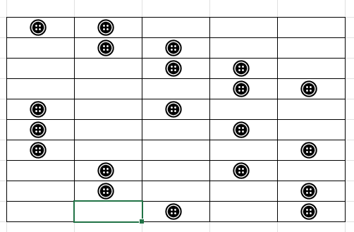
Persebaran

Slide 5
Bidang “Z” atau E(x), k(y)

Slide 6
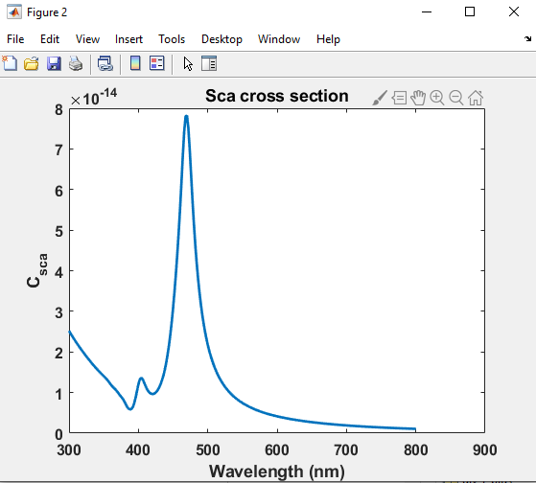
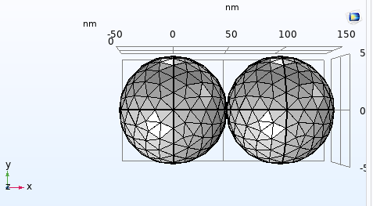
Mesh = 700 (fine), x=100, mulai dari titik pusat (0,0,0)
X = jarak antar titik pusat bola

Slide 7
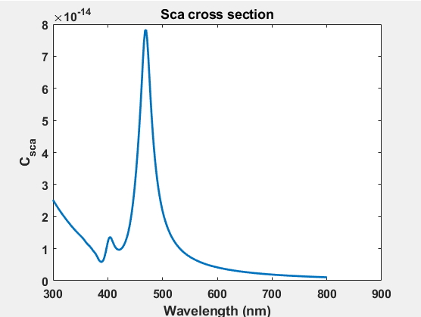
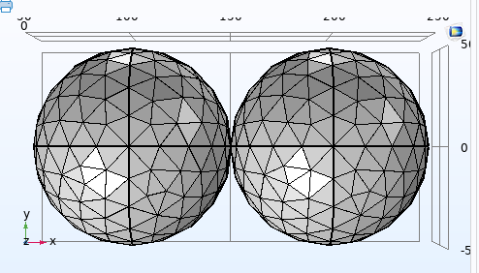
Mesh = 700 (normal), x=100, mulai dari titik (100,0,0)
X = jarak antar titik pusat bola

Slide 8
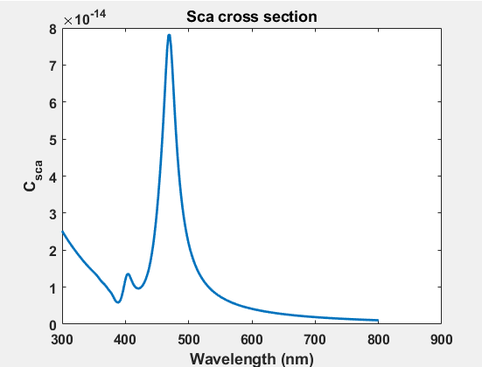
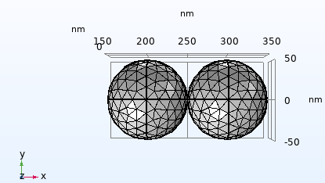
Mesh = 700 (normal), x=100, mulai dari titik (200,0,0)
X = jarak antar titik pusat bola

Slide 9
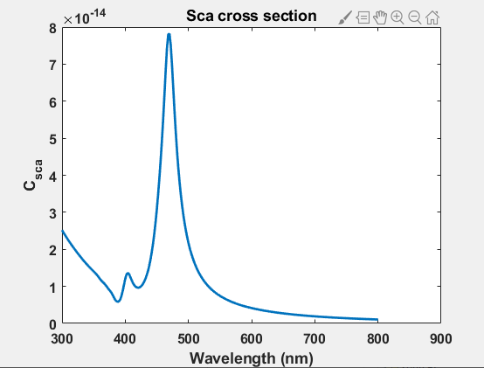
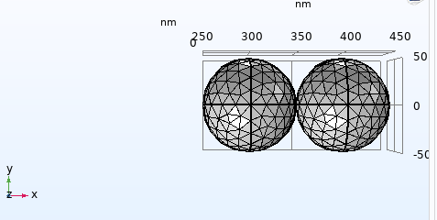
Mesh = 700 (fine), x=100, mulai dari titik (300,0,0)
X = jarak antar titik pusat bola

Slide 10
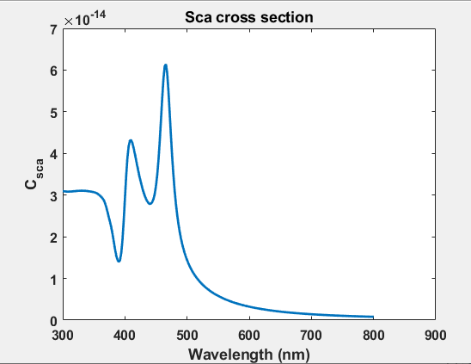
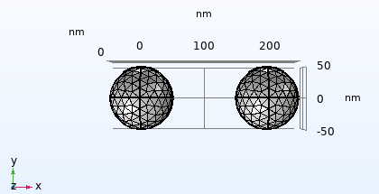
Mesh = 688 (finer), x=200, mulai dari titik (0,0,0)
X = jarak antar titik pusat bola

Slide 11
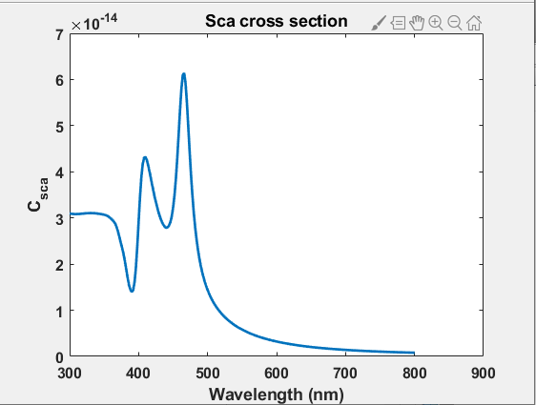
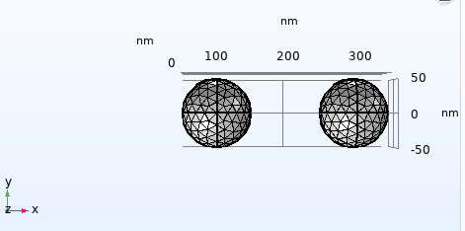
Mesh = 688 (finer), x=200, mulai dari titik (100,0,0)
X = jarak antar titik pusat bola

Slide 12
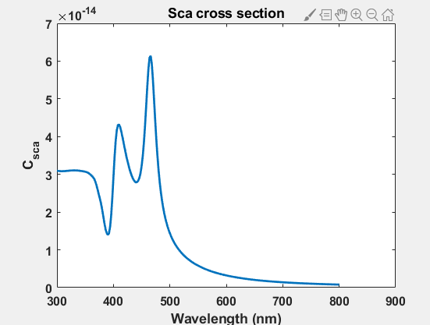
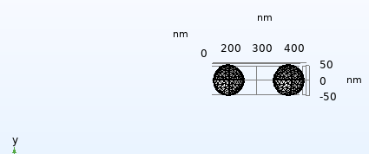
Mesh = 688 (finer), x=200 nm, mulai dari titik (200,0,0)
X = jarak antar titik pusat bola

Slide 13
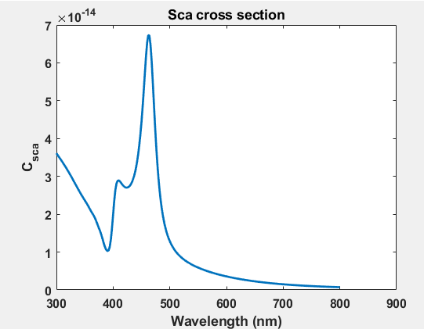
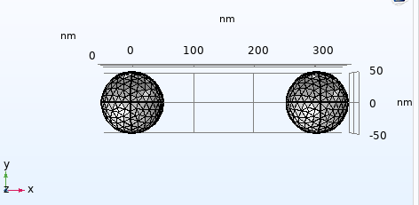
Mesh = 940 (extra fine), x=300, mulai dari titik (0,0,0)
X = jarak antar titik pusat bola

Slide 14
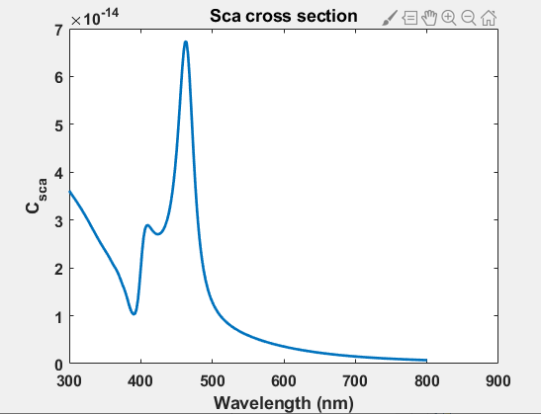
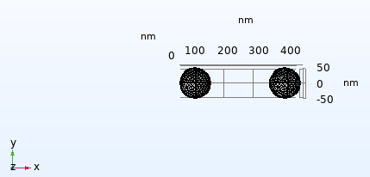
Mesh = 940 (extra fine), x=300, mulai dari titik (100,0,0)
X = jarak antar titik pusat bola

Slide 15
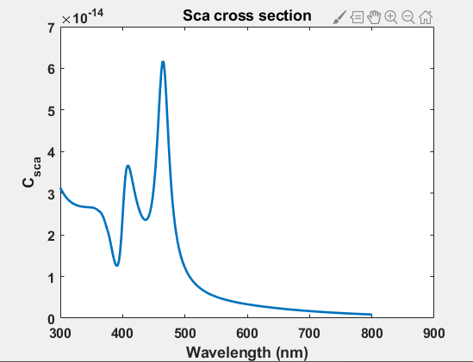
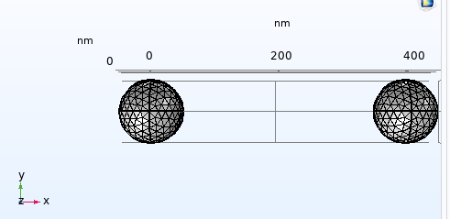
Mesh = 928 (extra fine), x=400, mulai dari titik (0,0,0)
X = jarak antar titik pusat bola

Slide 16
Bidang “X” atau E(y), k(z)

Slide 17
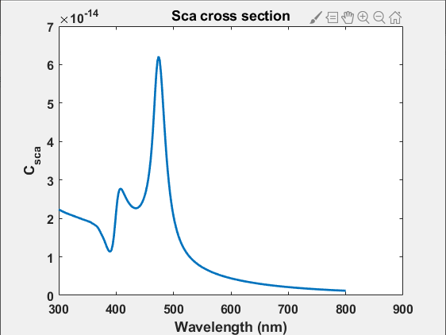
Mesh = 700 (fine), x=100, mulai dari titik pusat (0,0,0)
X = jarak antar titik pusat bola

Slide 18
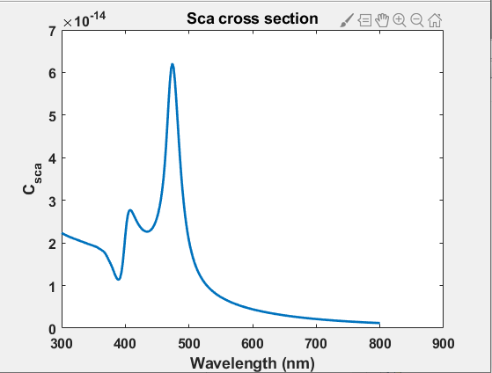
Mesh = 700 (normal), x=100, mulai dari titik (100,0,0)
X = jarak antar titik pusat bola

Slide 19
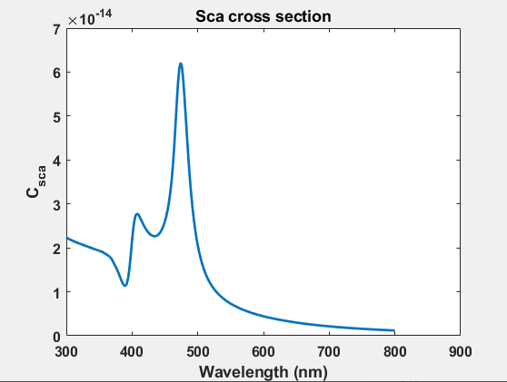
Mesh = 700 (normal), x=100, mulai dari titik (200,0,0)
X = jarak antar titik pusat bola

Slide 20
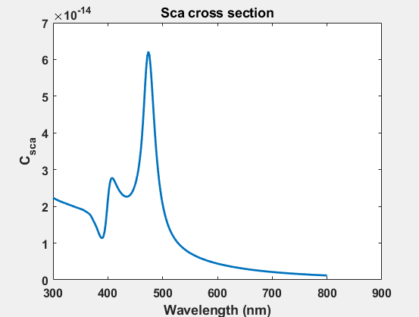
Mesh = 700 (fine), x=100, mulai dari titik (300,0,0)
X = jarak antar titik pusat bola

Slide 21
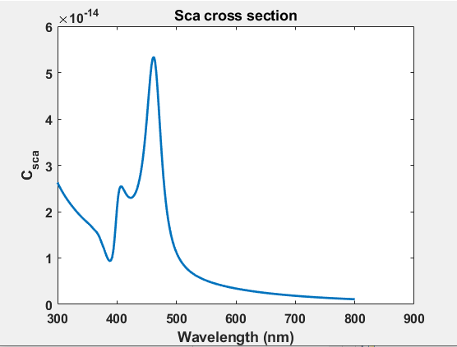
Mesh = 688 (finer), x=200, mulai dari titik (0,0,0)
X = jarak antar titik pusat bola

Slide 22
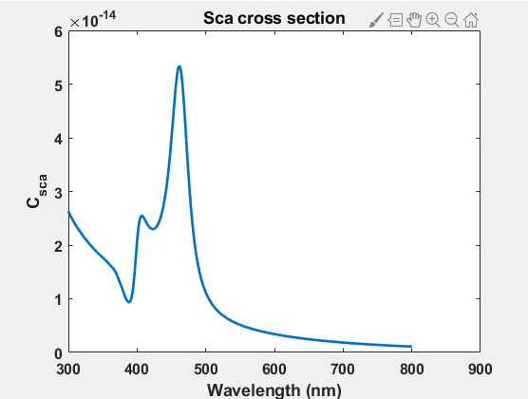
Mesh = 688 (finer), x=200, mulai dari titik (100,0,0)
X = jarak antar titik pusat bola

Slide 23

Mesh = 688 (finer), x=200 nm, mulai dari titik (200,0,0)
X = jarak antar titik pusat bola

Slide 24
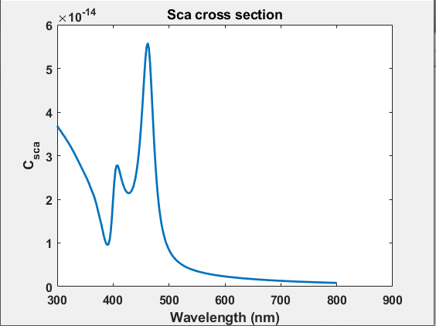
Mesh = 940 (extra fine), x=300, mulai dari titik (0,0,0)
X = jarak antar titik pusat bola

Slide 25

Mesh = 940 (extra fine), x=300, mulai dari titik (100,0,0)
X = jarak antar titik pusat bola

Slide 26
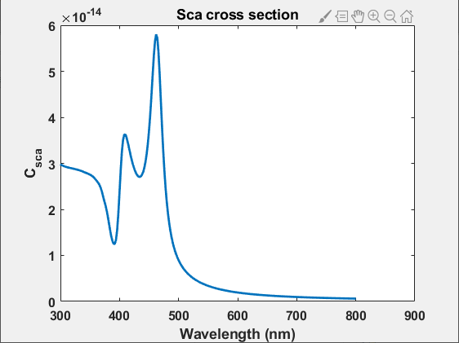
Mesh = 928 (extra fine), x=400, mulai dari titik (0,0,0)
X = jarak antar titik pusat bola

